Slide 1
101401 Карагандинская область
город Темиртау улица Колхозная – строение 10А,
Телефон: (87213447552)
Эл. адрес: baiseitova22@mail.ru
Коммунальное государственное учереждение
«Общеобразовательная школа №3» отдела образования города Темиртау управления образования Карагандинской области
с 18.11 – 01.12.2022 г.
объявляет конкурс на вакантные должности для педагогических работников

Slide 2

Внимание: конкурс вакансий!
КГУ «Общеобразовательная школа №3» отдела образования города Темиртау управления образования Карагандинской области, находящееся по адресу: город Темиртау, ул. Колхозная – строение 10А, телефон: (87213447552) эл. адрес: baiseitova22@mail.ru объявляет конкурс на вакантные места (1 ставка соответствует 16 часам)
Учитель биологии – 2 часа ( русский язык обучения)
Учитель химии – 1 час (казахский язык обучение)
Учитель информатики – 6 часов ( русский язык обучения)
Учитель географии – 12 часов ( русский язык обучения)
Учитель английского языка – 12 часов (русский язык обучения)
Учитель естестовознании – 2 часа (русский язык обучения)
Учитель казахского языка и литературы – 2 часа
Учитель художественного труда – 16 часов (смешанное язык обучения)
Учитель начального класаа – 3 часа (казахский язык обучение)

Slide 3
Должностные обязанности учителя – предметника
осуществляет обучение и воспитание обучающихся с учетом специфики преподаваемого предмета, в соответствии с государственным общеобязательным стандартом образования;
способствует формированию общей культуры личности обучающегося и воспитанника и его социализации, выявляет и содействует развитию индивидуальных способностей обучающихся;
воспитывает в обучающемся уважительное отношение к педагогу, учит соблюдать деловой стиль отношения и речевой этикет путем вежливого обращения по имени и отчеству педагога или прямого обращения "учитель/мұғалім";
использует новые подходы, эффективные формы, методы и средства обучения с учетом индивидуальных потребностей обучающихся;
составляет краткосрочные и среднесрочные (календарно-тематические) планы по предметам, задания для суммативного оценивания за раздел и суммативного оценивания за четверть;
проводит анализ по итогам проведения суммативного оценивания за раздел и суммативного оценивания за четверть с комментариями;
заполняет журналы (бумажные или электронные);
обеспечивает достижение личностных, системно-деятельностных, предметных результатов обучающимися и воспитанниками не ниже уровня, предусмотренного государственным общеобязательным стандартом образования;
участвует в разработке и выполнении учебных программ, в том числе программ для обучающихся с особыми образовательными потребностями, обеспечивает реализацию их в полном объеме в соответствии с учебным планом и графиком учебного процесса;
изучает индивидуальные способности, интересы и склонности обучающихся, воспитанников;

Slide 4
создает условия для инклюзивного образования;
адаптирует учебные программы с учетом индивидуальной потребности обучающегося с особыми образовательными потребностями;
в специальных образовательных организациях осуществляет работу по обучению и воспитанию обучающихся, воспитанников, направленную на максимальное преодоление отклонений в развитии с учетом специфики преподаваемого предмета;
организовывает занятия в дистанционном режиме с использованием интерактивных учебных материалов и цифровых образовательных ресурсов;
участвует в заседаниях методических объединений, ассоциации учителей, методических, педагогических советов, сетевых сообществ;
участвует в педагогических консилиумах для родителей;
консультирует родителей;
повышает профессиональную компетентность;
соблюдает правила безопасности и охраны труда, противопожарной защиты;
обеспечивает охрану жизни и здоровья обучающихся в период образовательного процесса;
осуществляет сотрудничество с родителями или лицами, их заменяющими;
заполняет документы, перечень которых утвержден уполномоченным органом в области образования;
прививает антикоррупционную культуру, принципы академической честности среди обучающихся и воспитанников.

Slide 5
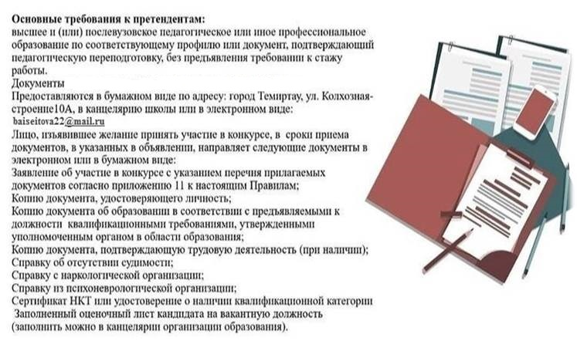

Slide 6
